Slide 1
Детекция сарказма
Погосян Арсен, Исмаилов Элвин

Slide 2
Датасет + Использованные методы
Взяли датасет с Кегля для детекции сарказма. Всего 2 сайта, один из которых знаменитый Onion.
Взяли первой моделью LSTM + гпт токенайзер
Второй моделью взяли дообученную гпт.

Slide 3
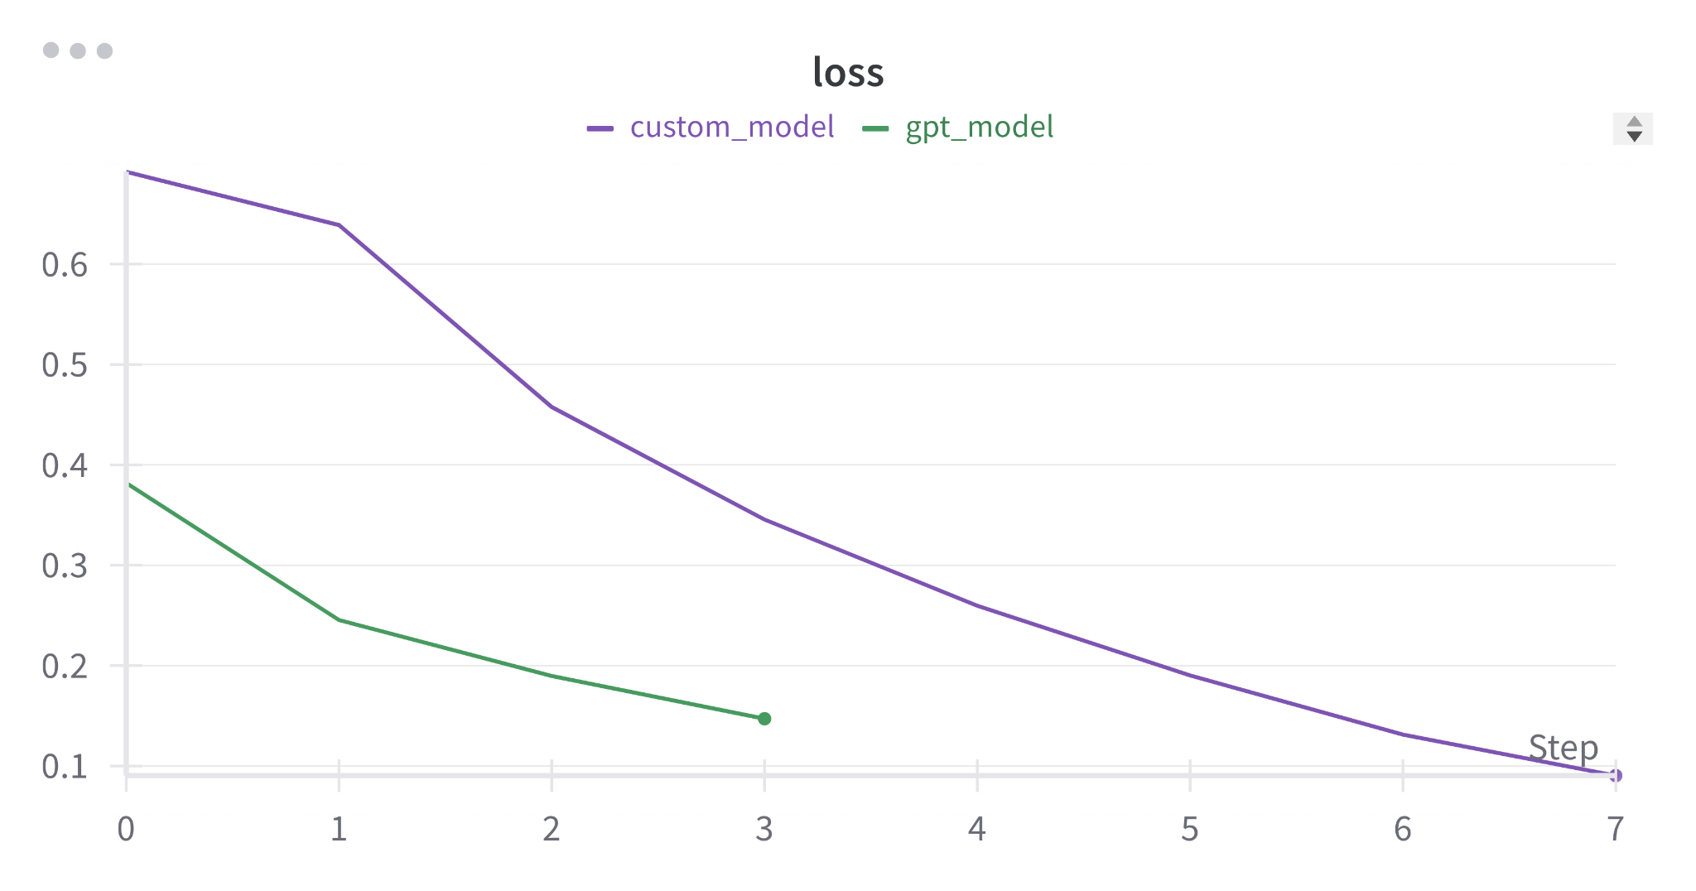
График лосса

Slide 4
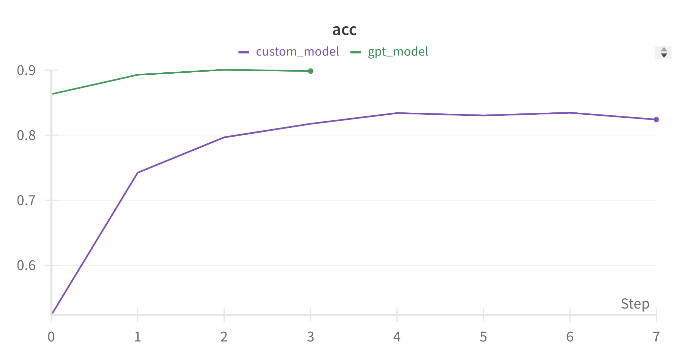
График accuracy

